Slide 1
Презентация към глава 13
ГЛОБАЛНИ ТЕНДЕНЦИИ НА ХРОНИЧНИТЕ НЕИНФЕКЦИОЗНИ ЗАБОЛЯВАНИЯ

Slide 2
1. Значимост на хроничните неинфекциозни заболявания

Slide 3
Неинфекциозните заболявания, в противоположност на заразните, не могат да се разпространяват от човек на човек чрез инфекциозен агент. Те имат продължително протичане и често причиняват инвалидизация, нарушават способността на хората за ежедневни дейности и са сред водещите причини за умирания.

Slide 4
Терминът „неинфекциозни заболявания” има еднакъв смисъл с термина „хронични” и най-често се използва комбинацията „хронични неинфекциозни заболявания”(ХНЗ).

Slide 5
Към групата на ХНЗ се отнасят:
= сърдечно-съдовите заболявания,
= малигнените неоплазми,
= диабетът,
= ендокринните разстройства,
= невропсихичните разстройства,
= епилепсията,
= болестта на Алцхаймер и
= заболяванията на сетивните органи (загуба на слуха, глаукома или катаракти).

Slide 6
ХНЗ имат нарастващо значение в целия свят. Те не са обществено-здравен проблем само за развитите страни. Тежестта им вече е по-голяма от тази на заразните заболявания дори в страните с нисък и среден доход и тя ще нараства заедно с тяхното икономическо развитие, интегриране в глобалната икономика, урбанизиране и застаряване на населението.

Slide 7
Рисковите фактори за ХНЗ са свързани основно със стила на живот, който в по-голямата си част е под контрола на самите хора. Чрез подходящо здравно поведение е възможно предотвратяване на някои ХНЗ на сравнително ниска цена, докато лечението им е твърде скъпо и изчерпва огромна част от обществените фондове за здраве.

Slide 8
Възможно е, например, да се намали рискът за рак на белия дроб чрез терапия за отказване от тютюнопушене или отказване от тютюнопушенето без терапия. В същото време, цената на лечението при рак на белия дроб е много висока, а прогнозата е крайно неблагоприятна.

Slide 9
2. Глобална тежест на хроничните неинфекциозни заболявания

Slide 10
= По данни на СЗО ХНЗ убиват 38 милиона души годишно.
= Годишно от сърдечно-съдови заболявания умират 17.5 млн, от ракови заболявания - 8,2 млн, от болести на дихателната система - 4 млн и от диабет - 1.5 млн.
= Общо тези 4 групи заболявания допринасят за 82% от всички умирания от ХНЗ.

Slide 11
= Почти ¾ (75%) от умиранията от ХНЗ – 28 милиона – са в страните с нисък и среден доход.
Прогнозите сочат, че към 2020 г. най-голям дял умирания от ХНЗ ще се наблюдават в Африка, а към 2030 г. този дял ще надвишава комбинирания дял от умирания от заразни и хранителни заболявания и майчини и перинатални причини.

Slide 12
Всички възрастови групи и региони са засегнати от ХНЗ. Те често се свързват с по-възрастните групи от населението, но данните от последните години показват, че 16 милиона умирания от ХНЗ се наблюдават преди 70-годишна възраст, като 82% от тези „преждевременни” умирания са в страните с нисък и среден доход.

Slide 13
Две основни групи рискови фактори за ХНЗ:
- поддаващи се на промяна поведенчески рискови фактори;
- метаболични/физиологични рискови фактори

Slide 14
Към поддаващите се на промяна поведенчески рискови фактори се отнасят:
= тютюнопушенето,
= нездравословното хранене,
= ниската физическа активност и
= злоупотребата с алкохол, които значително повишават риска от или причиняват директно повечето ХНЗ.

Slide 15
= Тютюнопушенето се свързва с почти 6 млн умирания годишно (вкл. над 600 000 умирания от пасивно пушене). Прогнозира се нарастване до 8 млн към 2030 г.
= Недостатъчната физическа активност - с над 3 млн умирания годишно.
= Ниската консумация на плодове и зеленчуци – с около 1.7 млн умирания годишно.
= Злоупотребата с алкохол способства за над 1,6 милиона умирания годишно от ХНЗ.

Slide 16
Метаболичните/физиологичните рискови фактори са вторични фактори, които повишават риска от ХНЗ:
= повишено кръвно налягане,
= наднормено тегло/затлъстяване,
= хипергликемия (високи нива на кръвна захар) и
= хиперлипидемия (високи нива на мазнини в кръвта).

Slide 17
Данни на СЗО за рисковите фактори и смъртността от ХНЗ по региони на СЗО
Картограми

Slide 18
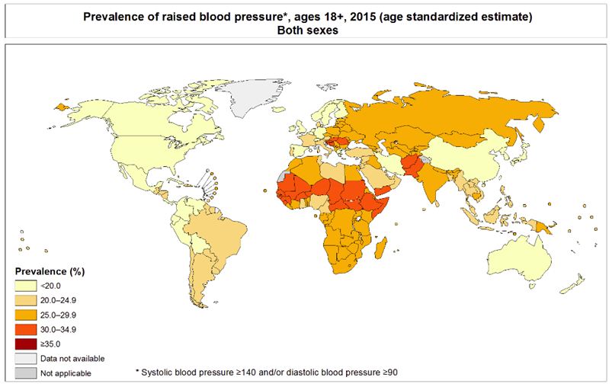
Честота на повишено кръвно налягане при лица над 18 г. през 2015 г. при двата пола (стандартизирани оценки)

Slide 19
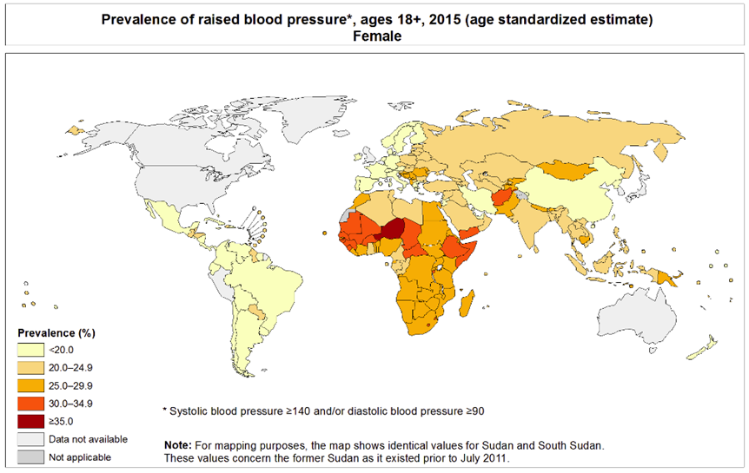
Честота на повишено кръвно налягане при лица над 18 г. през 2015 г. при жените (стандартизирани оценки)

Slide 20
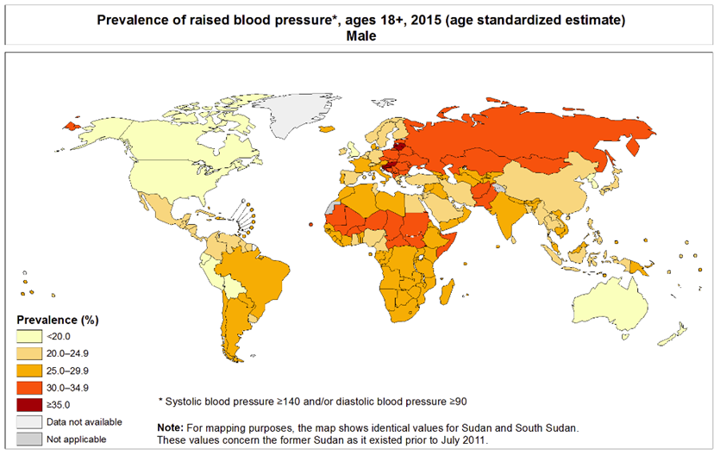
Честота на повишено кръвно налягане при лица над 18 г. през 2015 г. при мъжете (стандартизирани оценки)

Slide 21
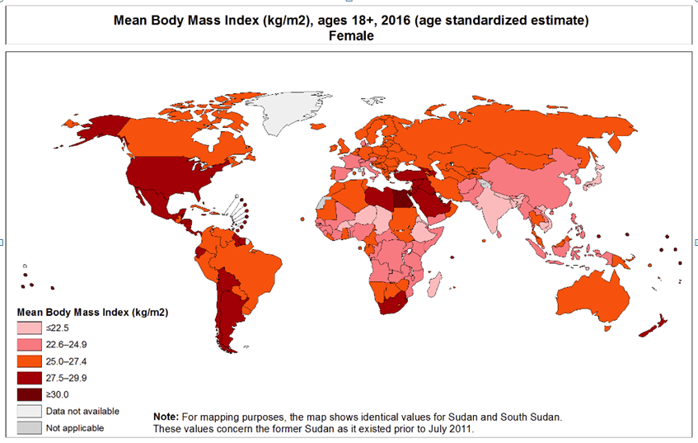
Среден боди мас индекс (kg/m2) при жените над 18 г.
2016 г. (стандартизирани оценки)

Slide 22
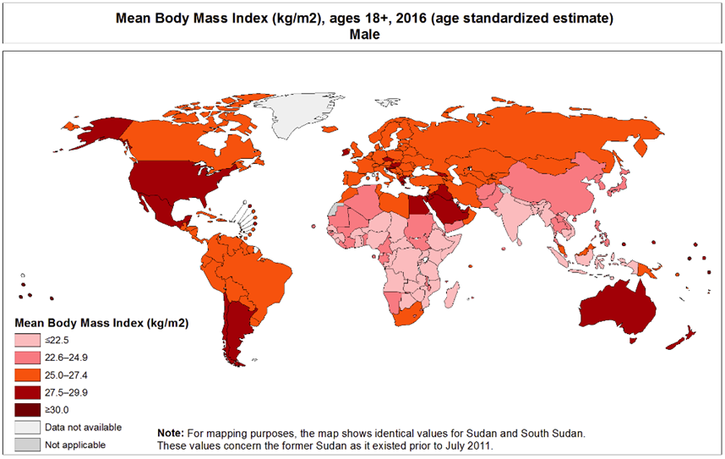
Среден боди мас индекс (kg/m2) при мъжете над 18 г.
2016 г. (стандартизирани оценки)

Slide 23
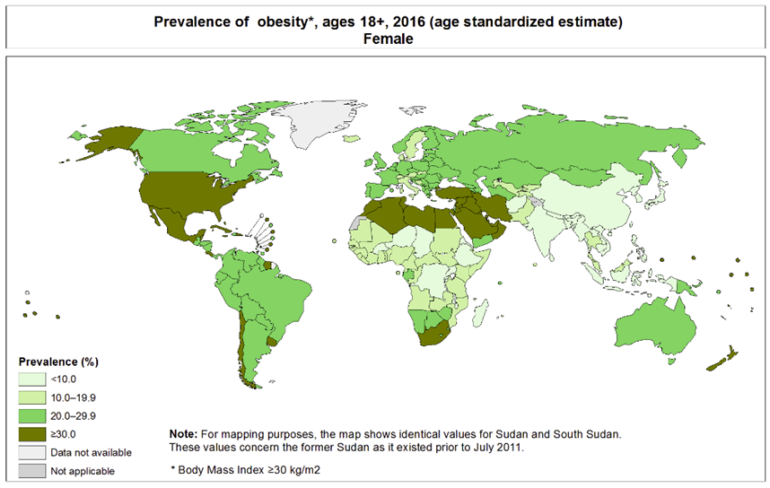
Честота на затлъстяване при жените над 18 г.
2016 г. (стандартизирани оценки)

Slide 24
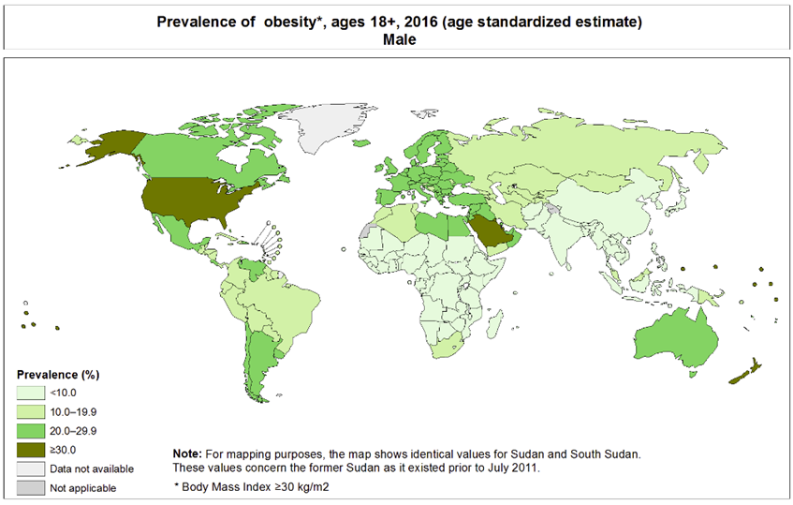
Честота на затлъстяване при мъжете над 18 г.
2016 г. (стандартизирани оценки)

Slide 25
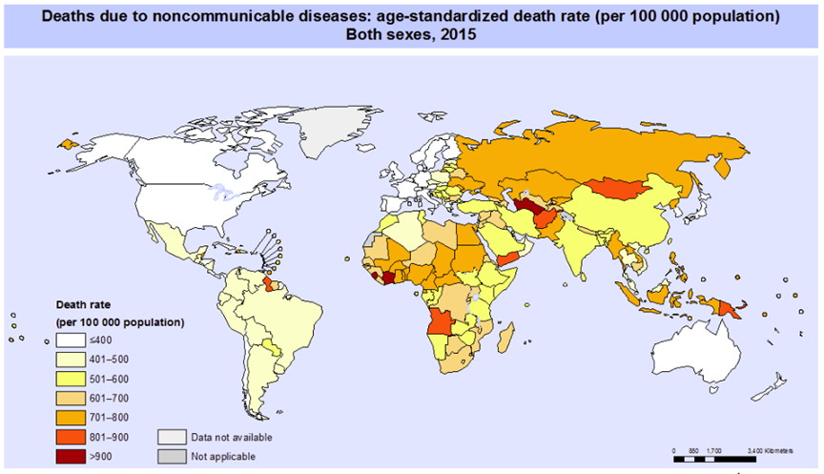
Умирания от ХНЗ при двата пола, 2016 г.
(стандартизирани коефициенти на 100 000 души)

Slide 26
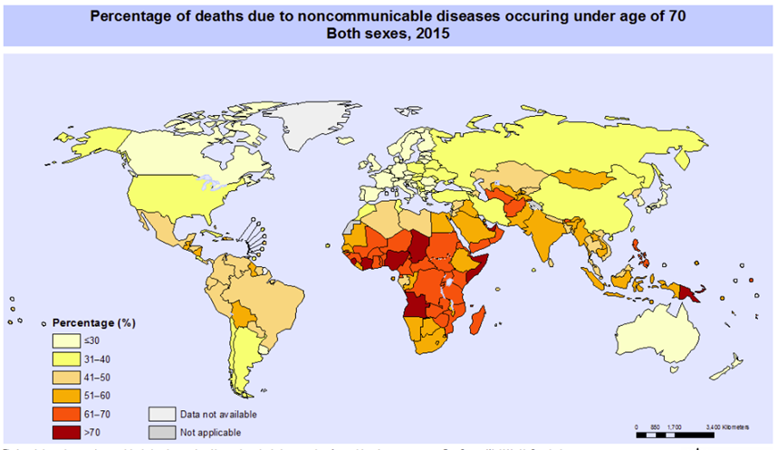
Относителен дял (в %) на умиранията от ХНЗ под 70 г. възраст при двата пола, 2015 г.

Slide 27
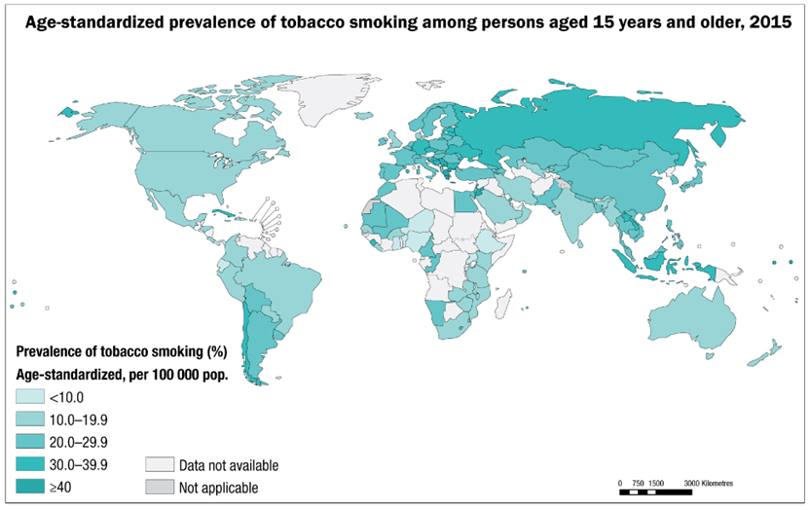
Възрастовостандартизирани коефициенти за тютюнопушенето при лицата над 15 г. , 2015

Slide 28
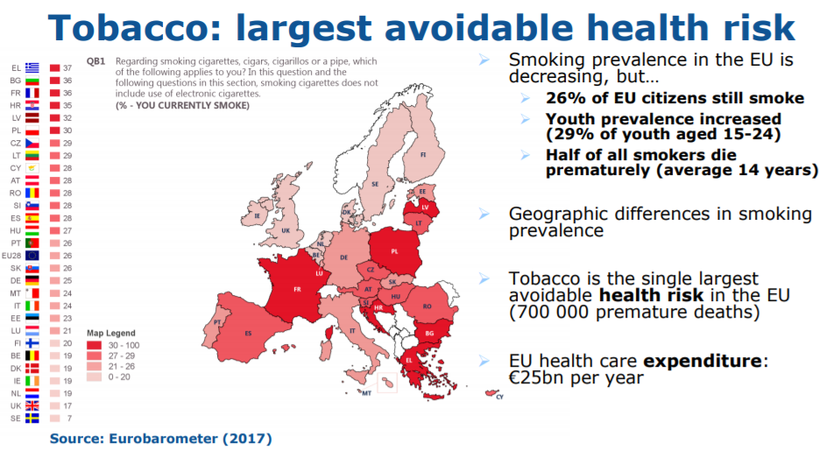
Тютюнопушенето в Европа – 11 EPHconrefence
(от презентацията на комисаря Andrukaitis)

Slide 29
ХНЗ имат огромен ефект за социално-икономическото развитие на страните. Бедността е тясно свързана с ХНЗ. Бързото нарастване на ХНЗ затруднява намаляването на бедността в страните с нисък и среден доход, тъй като нарастват разходите на домакинствата за здравна помощ. Уязвимите и социално непривилигировани групи боледуват и умират по-често в сравнение с хората с високи социални позиции, защото те са в по-голям риск от експозиция на вредни продукти (като тютюн или нездравословна храна) и имат ограничен достъп до здравни услуги. Прекомерно високите цени за продължително и скъпоструващо лечение на ХНЗ довеждат милиони хора годишно до крайна бедност.

Slide 30
3. Профилактика и контрол на хроничните заболявания

Slide 31
За намаляване влиянието на ХНЗ върху индивидите и обществото е необходим комплексен подход, който изисква съвместна работа на всички сектори (вкл. здравната служба, финансите, образованието, селското стопанство, планирането и др.) за редуциране на рисковете, свързани с ХНЗ, а така също промоция на интервенциите за профилактика и контрол на тези заболявания.

Slide 32
Съществуват евтини и достъпни решения за намаляване на модифицируемите рискови фактори. Други подходи за намаляване на ХНЗ са основните ефективните интервенции за ранно откриване и своевременно лечение на ХНЗ, които могат да бъдат предоставени през първичната здравна помощ и представляват добри икономически инвестиции, защото могат да намалят нуждата от по-скъпо лечение.

Slide 33
Тези мерки могат да бъдат приложени на различни ресурсни нива. Най-силно въздействие може да бъде постигнато чрез създаване на обществени здравни политики, които насърчават профилактиката и контрола на ХНЗ и преориентират здравните системи към нуждите на хората с такива заболявания. Страните с нисък доход имат по-нисък капацитет за профилактика и контрол на ХНЗ. Страните с висок доход имат почти 4 пъти по-голяма вероятност за покритие на такива услуги чрез адекватно здравно осигуряване, гарантиращо универсален достъп до основните интервенции за профилактика и контрол на ХНЗ.

Slide 34
Стратегиите на СЗО в отговор на хроничните заболявания

Slide 35
Глобалната стратегия на СЗО за превенция и контрол на незаразните заболявания и Планът за действие за периода 2008-2013 г. предоставя основни насоки за действие и мерки за намаляване на рисковите фактори, свързани с ХНЗ:
1. Прилагането от страните-членки на мерки за контрол на тютюнопушенето в съответствие с приетата от СЗО Конвенцията за контрол на тютюнопушенето може значително да намали експозицията на тютюнопушене на обществени места.

Slide 36
2. Глобалната стратегия на СЗО за хранене, физическа активност и здраве има за цел промоция и защита на здравето чрез създаване на възможности за общностите да намаляват заболяемостта и смъртността, свързани с нездравословно хранене и ниска физическа активност.
3. Глобалната стратегия на СЗО за намаляване на употребата на алкохол предлага мерки и идентифицира приоритетните области на действие за защита на хората от вредното влияние на алкохола.

Slide 37
На 27 май 2013 г. министрите на здравеопазването на 194 страни-членки на СЗО одобряват Глобален план за действие за превенция и контрол на хроничните неинфекциозни заболявания за периода 2013-2020 г. , който осигурява прилагане на отговорностите, предвидени в Политическата декларация на ООН за неинфекциозните заболявания.

Slide 38
Планът предвижда задържане и обратно развитие на глобалната епидемия от ХНЗ през следващите 8 години чрез прилагане на шест взаимосвързани и подкрепящи се цели:
1. Повишаване на приоритета на превенцията и контрола на ХНЗ в глобален, регионален и национален мащаб и засилване на международното сътрудничество и подкрепа;
2. Укрепване на националния капацитет, лидерство, управление, мултисекторно взаимодействие и партньорства с цел ускоряване на действията на отделните страни за превенция и контрол на ХНЗ;

Slide 39
3. Редуциране на поддаващите се на промяна рискови фактори за ХНЗ и основните социални детерминанти чрез създаване на промовираща здравето околна среда;
4. Засилване и ориентиране на здравните системи към превенция и контрол на ХНЗ и основните социални детерминанти чрез центрирана към хората първична здравна помощ и универсално покритие с първични здравни грижи;
5. Промоция и подкрепа на страните за висококачествена изследователска дейност в областта на превенцията и контрола на ХНЗ;

Slide 40
6. Мониторинг на тенденциите и детерминантите на ХНЗ и оценка на напредъка в тяхната превенция и контрол.
Поставени са 25 специфични и измерими глобални цели и работна рамка за проследяване на тяхното постигане и ефект.
Програмата предвижда 25% снижаване на смъртността от водещите ХНЗ към 2020г.

Slide 41
Ефективното прилагане на плана се изправя пред много предизвикателства:
- нужни са надеждни данни за рисковите фактори и за смъртността;
- човешките и финансови ресурси често са неадекватни;
- някои здравни системи са твърде слаби.
За страните с ограничени ресурси е необходимо приоритетно внимание към най-ефективните в ценово отношение интервенции, които могат силно да намалят тежестта на ХНЗ и страните могат да си ги позволят.

Slide 42
По оценка на СЗО, за прилагане на такива стратегии ще бъде необходимо увеличаване на сегашните здравни разходи: с 4% в страните с нисък доход, с 2% в страните с доход по-нисък от средния и с около 1% в страните с доход по-висок от средния.
За страните с нисък доход, националните здравни разходи ще трябва да бъдат допълнени от международни партньори и агенции за развитие. СЗО ще подкрепя страните и ще предоставя техническа подкрепа за предприемане на устойчиви и реални национални действия за реализиране на визията на Плана за действие – постигане на „свят свободен от предотвратимата тежест на неинфекциозните заболявания”.

Slide 43
4. Глобалната тежест на избрани групи хронични неинфекциозни заболявания

Slide 44
4.1. Сърдечно-съдови заболявания

Slide 45
Сърдечно-съдовите заболявания (ССЗ) включват следните основни групи заболявания:
- исхемична болест на сърцето (ИБС);
- мозъчно-съдова болест (МСБ);
- хипертония;
- заболявания на периферните артерии;
- ревматична болест на сърцето;
- вродени сърдечни заболявания;
- сърдечна недостатъчност.

Slide 46
ССЗ се нареждат на първо място сред причините за умирания в глобален мащаб; от тях умират повече хора отколкото от която и да е друга причина.
Прогнозите сочат, че броят на лицата, умиращи от ССЗ, главно от ИБС и инсулт, ще нараства и ще достигне 23.3 милиона глобално към 2030 г.

Slide 47
Над 80% от умиранията от ССЗ са в страните с нисък и среден доход и се срещат почти еднакво при мъжете и жените. Този дял ще продължи да нараства значително в следващите десетилетия, а заедно с това ще нараства и тежестта на ССЗ. Най-бедните слоеве от населението в страните с нисък и среден доход са засегнати най-силно. ССЗ и другите ХНЗ допринасят за силно обедняване на домакинствата поради катастрофалните разходи за здравна помощ и високото заплащане на услуги с лични средства (out of pocket expenditure).

Slide 48
На макроикономическо ниво, ССЗ представляват голяма тежест за икономиките на страните с нисък и среден доход. ХНЗ и диабетът намаляват брутния вътрешен продукт (GDP) с 6.8% в тези страни главно поради преждевременна смърт. Повечето ССЗ могат да бъдат предотвратени чрез справяне с основните рискови фактори: тютюнопушене, нездравословно хранене и затлъстяване, хиподинамия, хипертония, диабет и хиперлипидемия.

Slide 49
Ефектите от нездравословното хранене се проявяват като повишено артериално налягане, повишени ниво на кръвна захар, повишени липиди, свръхтегло и затлъстяване. Тези рискови фактори сигнализират за повишен риск от развитие на инфаркт на миокарда, инсулт, сърдечна недостатъчност и други усложнения и могат да бъдат проследявани на ниво на ПЗП.

Slide 50
Прекратяването на тютюнопушенето, намаляването на солта в храната, консумирането на пресни плодове и зеленчуци, регулярните физически упражнения и избягването на злоупотреба на алкохол намаляват значително риска от ССЗ. Кардиоваскуларният риск може да бъде намален също чрез адекватно лечение на хипертонията, диабета и хиперлипидемията.

Slide 51
Обществените политики за създаване на благоприятна околна среда имат съществено значение за мотивиране на хората да възприемат и поддържат здравословно поведение.
Други съществени детерминанти на ССЗ, наричани „причини на причините”, отразяват основните сили, движещи социалните, икономическите и културните промени – глобализацията, урбанизацията и застаряването на населението и др.

Slide 52
Подходящи примери за популационно ориентирани интервенции за намаляване на ССЗ са: всеобхватни политики за контрол на тютюнопушенето, по-високо данъчно облагане за намаляване на приема на храни с високо съдържание на мазнини, захар и сол, изграждане на пешеходни и велосипедни пътеки за повишаване на физическата активност, предоставяне здравословна храна на децата в училищата и др.

Slide 53
Съществуват ефективни и лесно приложими интегрирани подходи, насочени към основните общи рискови фактори за редица хронични заболявания (ССЗ, диабет, ракови заболявания), като някои от тях могат да бъдат приложени дори от немедицински лица в условия, близки до клиентите. Те са с висока ценова ефективност и са изведени като приоритетни от СЗО. Например:
- Лицата с висок риск могат да бъдат идентифицирани в условията на ПЗП, използвайки такива елементарни средства като специфични карти за оценка на рисковия профил.

Slide 54
- Преживелите миокарден инфаркт или инсулт са във висок риск за повторни инциденти или умиране. Този риск може да бъде намален чрез комбинация на лекарствени средства – статини за намаляване на холестерола, лекарства за контрол на хипертонията и аспирин.
- Прекратяването на тютюнопушенето е интервенция с най-висока ценова ефективност за пациентите със ССЗ. Проблемите със сърцето намаляват с 50% при лицата, прекратили тютюнопушенето и рискът за ССЗ също намалява значително през първите 2 години след спиране на тютюнопушенето.

Slide 55
4.2. Глобална тежест и тенденции на диабета

Slide 56
По данни на СЗО броят на лицата с диабет е нараснал близо 4 пъти от 1980 г. досега:
= 442 милиона души в света страдат от диабет.
= 1.5 милиона умирания се дължат пряко на диабета и над 80% от тях са в страните с нисък и среден доход.
= Над 3 милиона души умират годишно от последиците на диабет.
= Прогнозата е, че диабетът ще бъде 7-ма водеща причина за умиране към 2030 г.

Slide 57
Цялостният риск за умиране сред лицата с диабет е поне два пъти по-висок от риска при техните връстници без диабет.
Диабетът има крайно неблагоприятни ефекти върху други ХНЗ: увеличава риска от ССЗ - 50% от лицата с диабет умират от заболяване на сърцето и инсулт; може да доведе до невропатия на стъпалото (диабетно стъпало), до диабетна ретинопатия; до бъбречна недостатъчност.

Slide 58
Профилактика на диабета

Slide 59
Съществуват несложни мерки, свързани със стила на живот, които са доказали своята ефективност в предотвратяването или забавянето на началото на диабет тип 2:
- поддържане на нормално телесно тегло;
- провеждане в повечето дни на поне 30-минутна регулярна средно-интензивна физическа активност;
- здравословно хранене – три до пет пъти дневно плодове и зеленчуци и намаляване приема на захар и наситени мазнини;
- избягване на тютюнопушенето.

Slide 60
СЗО стимулира и подкрепя мерките за проследяване, превенция и контрол на диабета и неговите усложнения, особено в страните с нисък и среден доход. За тази цел СЗО:
- предоставя научнообосновани препоръки за профилактика на диабета;
- разработва норми и стандарти за диагностика и лечение на диабета;
- развива осъзнаване на глобалната епидемия на диабета;
- осъществява партньорство с Международната федерация за диабета в отбелязването на Световния ден на диабета – 14 ноември;
- провежда проследяване на диабета и неговите рискови фактори.

Slide 61
Глобалната стратегия на СЗО за храненето, физическата активност и здравето допълва работата на СЗО по диабета чрез фокусиране върху популационно базирани подходи за промоция на здравословното хранене и регулярната физическа активност, намалявайки по такъв начин нарастващия глобален проблем за наднорменото тегло и затлъстяването.

Slide 62
10 факта на СЗО за диабета

Slide 63
Факт 1. Около 442 милиона души в света имат диабет. Наблюдава се нарастваща глобална епидемия от диабет през последните три десетилетия, която отразява нарастващата честота на затлъстяването и наднорменото тегло и ниската физическа активност.

Slide 64
Факт 2. Диабетът е една от водещите причини за смърт в света. Той е директна причина за 1.5 млн умирания през 2012 г. Други 2.2 милиона умирания са причинени от високото ниво на кръвната захар, което увеличава риска за ССЗ и други заболявания.

Slide 65
Факт 3. Има две основни форми на диабет. Диабет тип 1 се характеризира с недостиг на продукцията на инсулин, а диабет тип 2 се свързва с неефективното използване на инсулина. Докато диабет тип 2 е потенциално предотвратим, причините за диабет тип 1 са все още неясни и стратегиите за профилактика са неуспешни.

Slide 66
Факт 4. Трети тип диабет може да възникне по време на бременността. Този тип се характеризира с хипергликемия (повишено ниво на кръвна захар), което за пръв път се появява или бива открито по време на бременността. Жените с този тип диабет са с повишен риск за усложнения по време на бременността и раждането. Те и техните деца са с повишен риск за възникване на диабет тип 2 в бъдеще.

Slide 67
Факт 5. Диабет тип 2 се среща по-често от диабет тип 1. Диабет тип 2 съставлява около 90% от случаите на диабет в света. Нарастват глобално случаите на диабет тип 2 при деца. В някои страни той съставлява почти 50% от новодиагностицираните случаи при деца и юноши.

Slide 68
Факт 6.Лицата с диабет могат да живеят дълго и в добро здраве когато диабетът им е открит навреме и добре лекуван. Съществуват ценово-ефективни интервенции, които помагат на лицата с диабет да контролират своето състояние: контрол на кръвната захар чрез диета, физическа активност и лечение; контрол на кръвното налягане и липидите за намаляване на сърдечно-съдовия риск и други усложнения; регулярни скринингови изследвания за увреждане на очите, бъбреците и стъпалата, което да улесни ранното лечение..

Slide 69
Факт 7. Ранната диагноза и интервенция имат изключително важно значение за доброто качество на живота с диабет. Колкото по-дълго живее дадено лице с недиагностициран и нелекуван диабет, толкова по-лоши са здравните резултати. Такива основни технологии като измерване на кръвната захар трябва да бъдат широко достъпни в условията на първичната здравна помощ.

Slide 70
Факт 8. 80% от умиранията от диабет настъпват в страните с нисък и среден доход. В развитите страни повечето хора с диабет са в пенсионна възраст, докато в развиващите се страни най-често са засегнати възрастовите групи 15-64 г.

Slide 71
Факт 9. Диабетът е водеща причина за слепота, ампутация на крайници и бъбречна недостатъчност. Липсата на осъзнаване на последствията от диабета, комбинирано с недостатъчния достъп до здравни услуги и основни лекарствени средства, може да доведе до такива усложнения като слепота, ампутация на крайници и бъбречна недостатъчност.

Slide 72
Факт 10. Диабет тип 2 може да бъде предотвратен. 30-минутна средно интензивна физическа активност в повечето дни от седмицата и здравословно хранене могат да намалят драстично риска за развитие на диабет тип 2. Диабет тип 1 не може да бъде предотвратен.

Slide 73
4.3. Глобална тежест и тенденции на ракoвите заболявания

Slide 74
Понятието „рак” е генеричен термин за широка група заболявания, които могат да засегнат която и да е част от тялото. Други използвани термини са „малигнени тумори” и „неоплазми”.
Определяща характеристика на рака е бързото възникване на абнормални клетки, които се разрастват и могат да проникнат в съседните части на тялото и да се разпространят към други органи. Този процес се нарича възникване на метастази, които са водеща причина за смърт от раково заболяване.

Slide 75
Според данните на GBD 2010, oсем милиона души са умрели от ракови заболявания, което е с около една трета повече в сравнение с умиранията от тези причини преди 20 години. Най-честите форми на рак са различни при мъжете и жените.

Slide 76
Раковите заболявания са сред водещите причини за заболяемост и смъртност в света:
= близо 14 милиона нови случаи и 8.2 милиона умирания през 2012 г.
Броят на новите случаи на рак се очаква да нарасне с около 70% през следващите две десетилетия.

Slide 77
При мъжете петте най-чести форми са:
- рак на белите дробове;
- рак на простата;
- рак на дебелото черво;
- рак на стомаха;
- рак на черния дроб.
При жените петте най-чести форми са:
- рак на млечната жлеза;
- рак на дебелото черво;
- рак на белия дроб;
- рак на шийката на матката;
- рак на стомаха.

Slide 78
Около 30% от умиранията от рак се дължат на пет водещи поведенчески и хранителни рискови фактори - висок боди-мас индекс, нисък прием на плодове и зеленчуци, ниска физическа активност, тютюнопушене и употреба на алкохол- и могат да бъдат предотвратени чрез модифициране или избягване на тези ключови рискови фактори
Тютюнопушенето като самостоятелен фактор причинява 22% от глобалния брой умирания от рак и 70% от умиранията от рак на белия дроб.

Slide 79
Трансформацията от нормална клетка в туморна клетка е многостепенен процес – прогресия от преканцерозно увреждане до малигнени тумори. Тези промени настъпват в резултат на взаимодействието между генетичните фактори на дадено лице и три категории външни агенти, включващи:
- физически канцерогени (ултравиолетова и йонизираща радиация);
- химически канцерогени (азбест, компоненти на тютюневия дим, арсен и др.);
- биологични канцерогени (инфекции от някои вируси, бактерии или паразити).

Slide 80
Застаряването на населението е друг основен фактор за развитието на рак. Честотата на рака нараства драматично с възрастта, което се дължи на натрупване на рискове за специфични форми на рак. Акумулирането на цялостния риск се съчетава с тенденцията за по-ниска ефективност на механизмите за клетъчно възстановяване с нарастване на възрастта.

Slide 81
Тежестта от раковите заболявания може да бъде намалена и контролирана чрез прилагане на базирани на доказателства стратегии за превенция на рака, ранно откриване и лечение на пациентите с рак. Много форми на рак имат висока вероятност за излекуване, ако бъдат открити в ранен стадий и лекувани по подходящ начин.

Slide 82
Мерките на СЗО по отношение на раковите заболявания

Slide 83
Приетият през 2013 г. Глобален план за действие за превенция и контрол на хроничните неинфекциозни заболявания за периода 2013-2020 г. включва и специфични интервенции за борба с раковите заболявания.

Slide 84
СЗО и Международната агенция за изследвания на рака, като специализирана агенция на СЗО в тази област, сътрудничи с другите организации на ООН и партньорите за постигане на:
- По-добра политическа ангажираност за превенция и контрол на рака;
- Координация и провеждане на изследователска дейност относно причините на рака и механизмите на канцерогенеза;

Slide 85
- Разработване на научни стратегии за превенция и контрол на рака;
- Генериране на нови и разпространение на съществуващите познания с цел улесняване на предоставянето на базирани на доказателства подходи за контрол на рака;
- Разработване на стандарти и средства за ръководство на планирането и прилагането на интервенции за превенция, ранно откриване, лечение и грижи;

Slide 86
- Създаване на широки глобални, регионални и национални мрежи от партньори и експерти за контрол на рака;
- Укрепване на здравните системи на национално и локално ниво за предоставяне на лечение и грижи за пациентите с ракови заболявания;
- Предоставяне на техническа помощ за бърз и ефективен трансфер на най-добрите практически интервенции на развиващите се страни.

